Slide 1
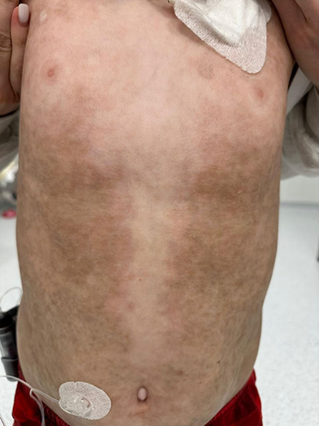
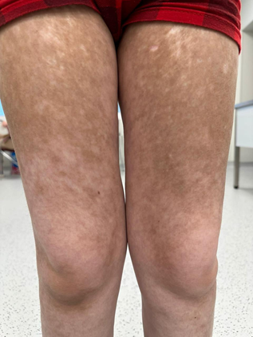
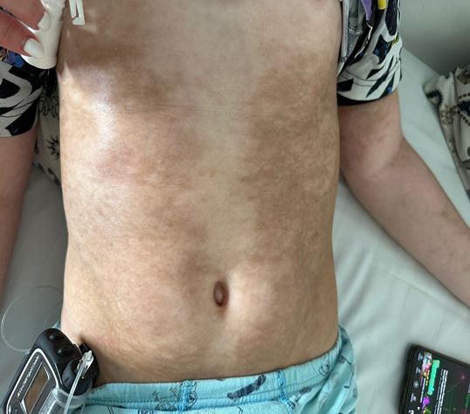
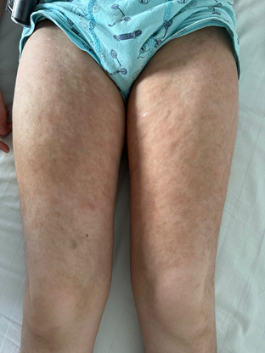
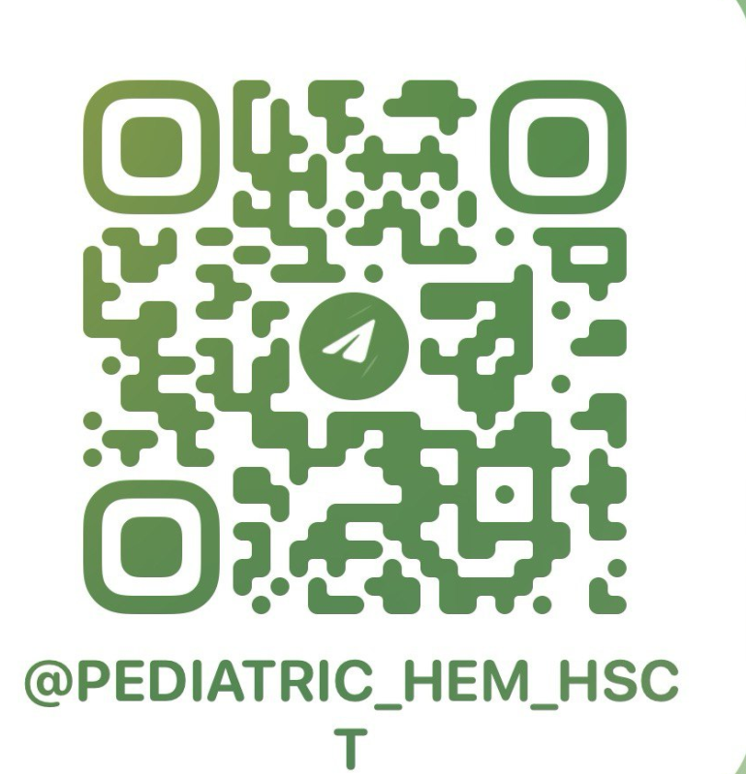
V ОБЪЕДИНЕННЫЙ КОНГРЕСС РОДОГ
Актуальные проблемы и перспективы развития детской онкологии и гематологии в Российской Федерации-2024
Экстракорпоральный фотоферез с 8-MOP в лечении острой и хронической реакции "трансплантат против хозяина" у детей
М.Д. Малова¹, Н.Г. Степанян¹, Р.Р. Фатхуллин¹, Д.С. Смирнова¹, Т.З. Алиев¹, И.О. Костарева¹, К.А. Сергеенко¹, Н.А. Бурлака¹, Т.И. Потёмкина¹, Ю.В. Лозован¹, И.Ю. Трушкова¹, В.С. Ермакова¹, В.В. Жогов¹, О.И. Илларионова¹, К.И. Киргизов¹, С.Р. Варфоломеева¹
¹ФГБУ «НМИЦ ОНКОЛОГИИ ИМ. Н.Н. БЛОХИНА» МИНЗДРАВА РОССИИ, НАУЧНО-ИССЛЕДОВАТЕЛЬСКИЙ ИНСТИТУТ ДЕТСКОЙ ОНКОЛОГИИ И ГЕМАТОЛОГИИ ИМЕНИ АКАДЕМИКА РАМН Л.А.ДУРНОВА, 115478, Г. МОСКВА, КАШИРСКОЕ ШОССЕ, 23
АКТУАЛЬНОСТЬ
ЦЕЛЬ
Аллогенная трансплантация гемопоэтических стволовых клеток (алло-ТГСК) широко применяется в мировой практике для лечения различных онкологических и гематологических заболеваний. Острая и хроническая реакция "трансплантат против хозяина" (ОРТПХ, ХРТПХ) является серьезным осложнением после алло-ТГСК. Экстракорпоральный фотоферез (ЭКФ) зарекомендовал себя как эффективный иммуномодулирующий метод терапии РТПХ. При данном способе лечения проводится сепарация мононуклеаров (лимфоцитов) посредством афереза с последующим облучением клеточного продукта ультрафиолетом (УФ) в присутствии фотосенсибилизатора 8-метоксипсоралена (8-МОП). Полученный продукт вновь вводится пациенту. Это приводит к апоптозу лимфоцитов и последующей иммуномодуляции через увеличение регуляторных Т-клеток и изменение функции дендритных клеток
Представить клинические случаи лечения ОРТПХ печени и ХРТПХ кожи и ее придатков, суставов у пациентов НИИ ДОиГ.
Материалы и методы
В НИИ ДОиГ проведены алло-ТГСК пациенту с острым миелоидным лейкозом (ОМЛ) и пациенту с миелодиспластическим синдромом (МДС). Для лечения последующих осложнений в виде ОРТПХ и ХРТПХ осуществлено проведение сеансов ЭКФ с использованием сепаратора Spectra Optia и аппарата для экстракорпорального фотофереза LumiLight, а также сенсибилизирующего фотоагента 8-МОП.
Results
РЕЗУЛЬТАТЫ
С., мальчик, 14 лет, ОМЛ. Пациенту проведена алло-ТГСК от родственного полностью совместимого донора. В раннем посттрансплантационном периоде у пациента наблюдались осложнения в виде острой РТПХ печени 3 ст. (максимальное значение общего билирубина 156 мкмоль/л). Проводилась комбинированная иммуносупрессивная терапия в том числе с методом ЭКФ. Всего проведено 8 сеансов с частотой 2 раза в неделю. Среднее значение CD3-лимфоцитов в продукте афереза - 70,9 %, 2,153 х 10*9 кл/л. На момент завершения терапии значение общего билирубина достигло референсных значений (12,7 мкмоль/л). В настоящий момент срок наблюдения составляет 3 месяца, пациент жив.
1
3
Т., мальчик, 10 лет, МДС. Пациенту проведена алло-ТГСК от неродственного полностью совместимого донора. На поздних сроках (2 года) после трансплантации отмечалось развитие хронической РТПХ тяжелой формы с поражанием кожи и ее придатков, подкожно-жировой клетчатки, слизистых, суставов. Пациенту назначена иммуносупрессивная терапия руксолитинибом с использованием ЭКФ. Всего проведено 49 сеансов с частотой 2 раза в неделю, с последующим увеличением интервала между процедурами до 1 раза в 2 недели. Среднее значение CD3-лимфоцитов в продукте афереза - 73,8 %, 1,26 х 10*9 кл/л. Отмечалось улучшение клинического состояния в виде уменьшения гиперпигментации кожи, разрешения себорее-подобного дерматита, повышения эластичности подкожно-жировой клетчатки, уменьшения тугоподвижности суставов. В настоящий момент пациенту продолжено проведение сеансов ЭКФ в качестве поддерживающего метода иммуносупрессии.
2
Рис1,2.
Пациент Т.
Перед началом ЭКФ
2
1
Рис 3,4
Пациент Т.
После 30-го сеанса ЭКФ
заключение
ЭКФ с 8-MOП является эффективным и безопасным методом терапии ОРТПХ и ХРТПХ у детей. Его применение может существенно улучшить исходы лечения и качество жизни после аллогенной ТГСК.

